Slide 1



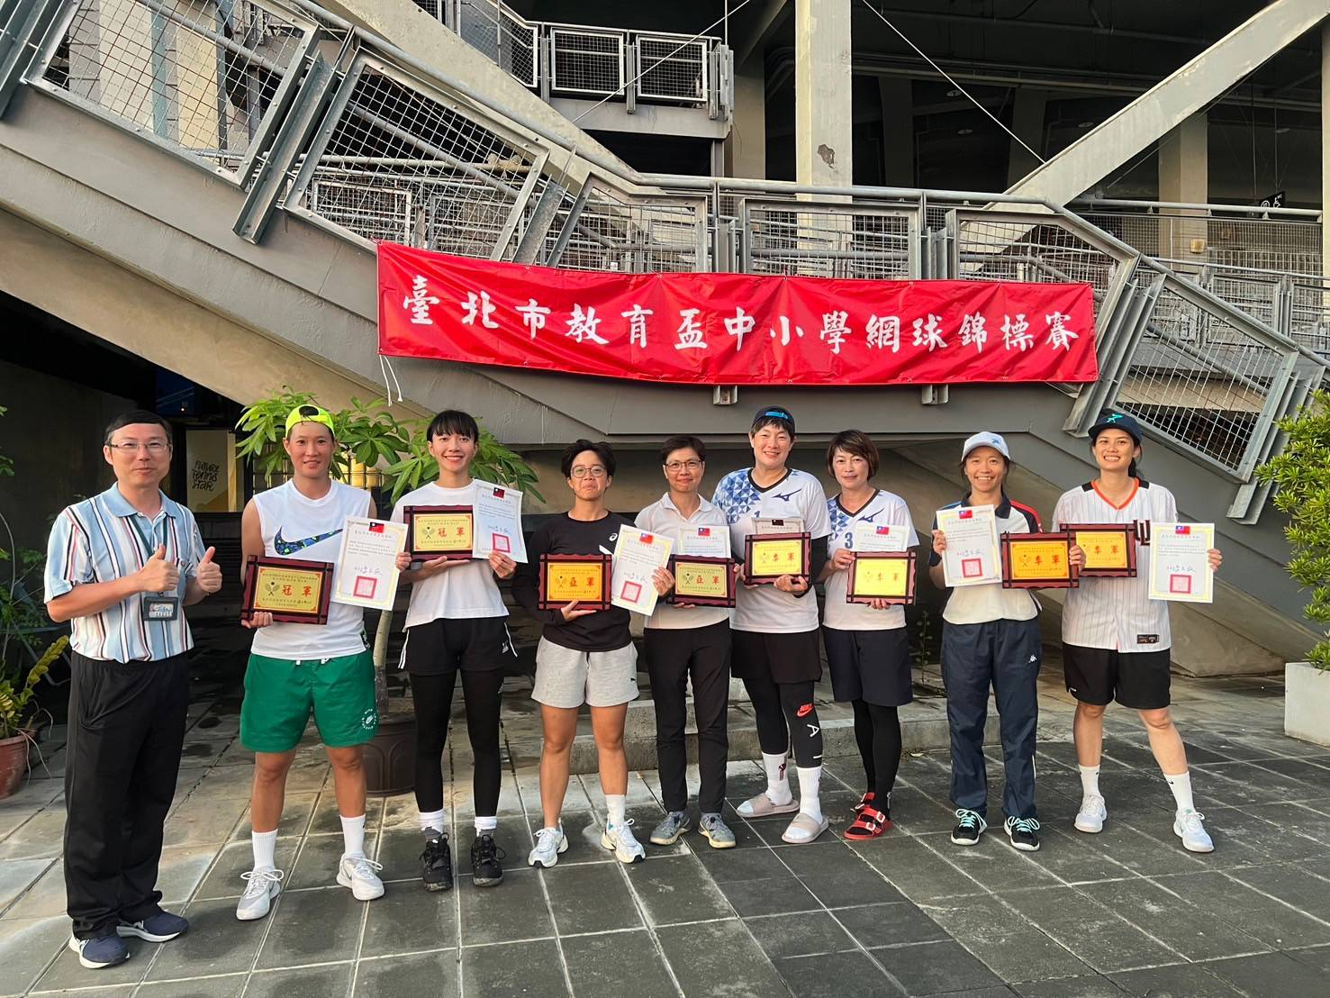
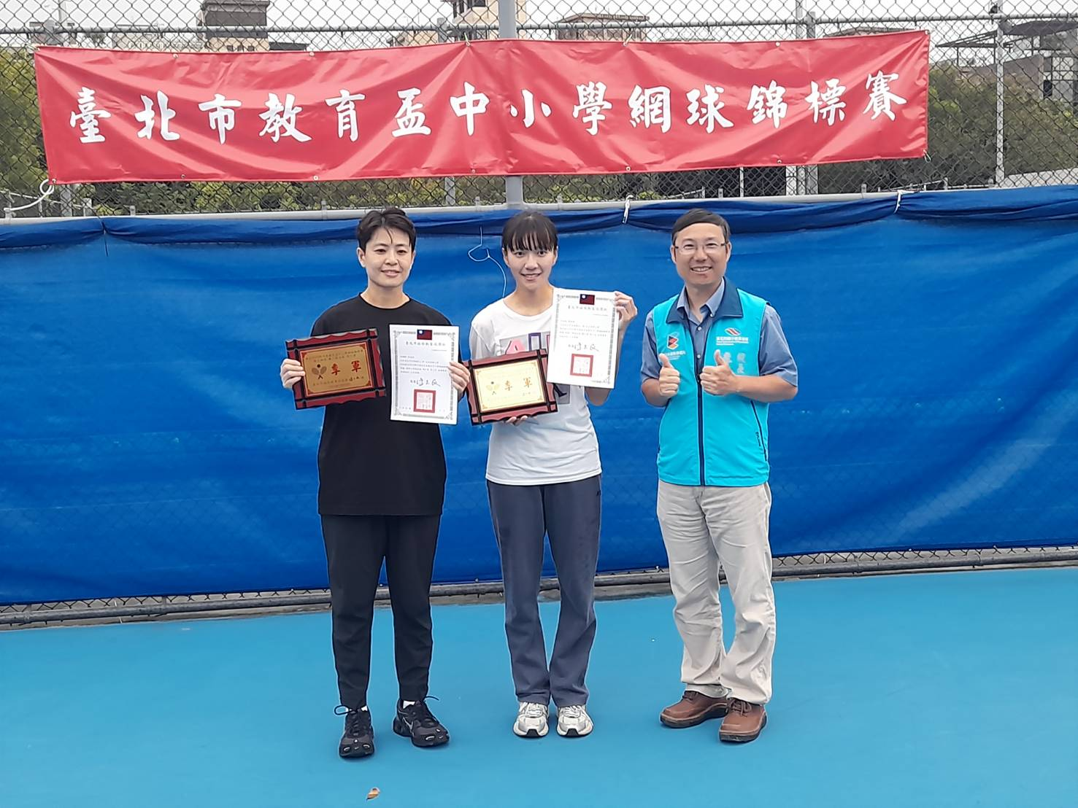
賀:
恭喜廖瑪騏老師參加臺北市113學年度
教育盃國民中.小學網球錦標賽
榮獲:軟式網球-教女組 雙打冠軍
硬式網球-教女組 雙打季軍

